Slide 1
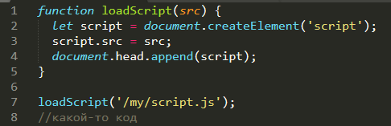

Колбэки
Функция загружает на страницу новый скрипт:
Вызов функции newFunction() из '/my/script.js' после loadScript(…) не осуществится:

Slide 2
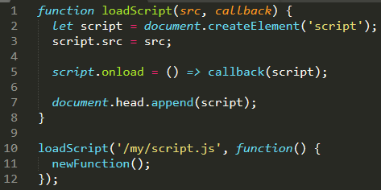
Колбэки
Передадим функцию callback вторым аргументом в loadScript, чтобы вызвать ее, когда скрипт загрузится:

Slide 3
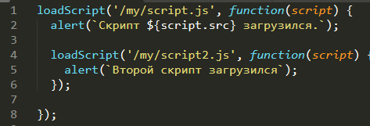
Колбэки
Колбэк в колбэке:

Slide 4

Промис (Promise)
Синтаксис создания Promise:
Функция-исполнитель вызывает один из колбэков:
• resolve (value) — если работа завершилась успешно, с результатом value.
• reject (error) — если произошла ошибка, error – объект ошибки.
Конструктор new Promise возвращает объект promise, у которого есть внутренние свойства:
• state («состояние») — вначале "pending" («ожидание»), потом меняется на "fulfilled" («выполнено успешно») при вызове resolve или на "rejected" («выполнено с ошибкой») при вызове reject.
• result («результат») — вначале undefined, далее изменяется на value при вызове resolve(value) или на error при вызове reject(error).

Slide 5
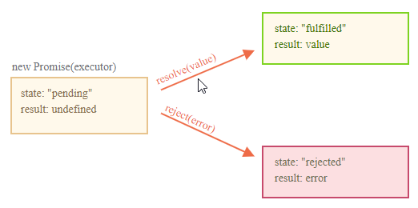
Промис (Promise)

Slide 6

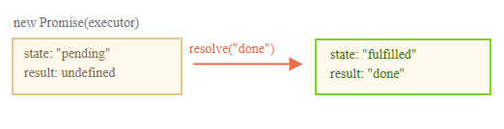
Промис (Promise)
Функция-исполнитель выполнилась успешно:

Slide 7

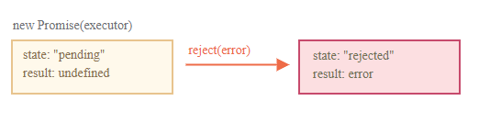
Промис (Promise)
Функция-исполнитель выполнилась с ошибкой:

Slide 8
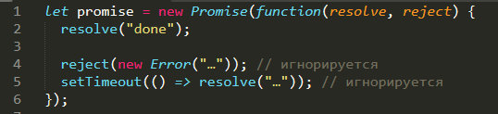
Промис (Promise)
Состояние промиса может быть изменено только один раз. Все последующие вызовы resolve и reject будут проигнорированы:

Slide 9

Промис (Promise)
Объект Promise служит связывает функцию-исполнителя и функции-потребителей, которые получат либо результат, либо ошибку. Функции-потребители могут быть зарегистрированы с помощью методов .then, .catch и .finally.
Метод .then. Синтаксис:

Slide 10
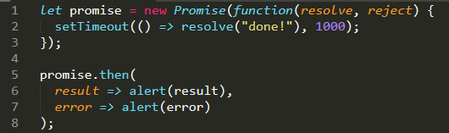
Промис (Promise)
Успешно выполненный промис:

Slide 11
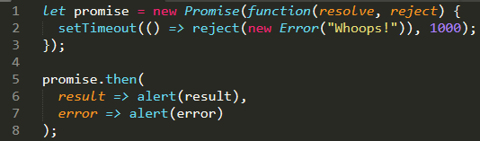
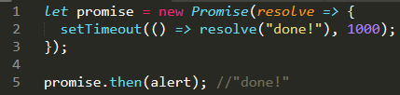
Промис (Promise)
Ошибка в промисе
В then можно передать только одну функцию:

Slide 12
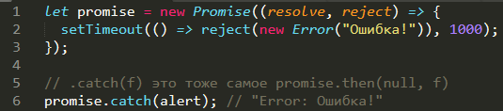
Промис (Promise)
Чтобы обработать только ошибку можно использовать метод .catch(errorHandlingFunction):

Slide 13
Промис (Promise)
Вызов .finally(f) похож на .then(f, f), в том смысле, что f выполнится в любом случае, когда промис завершится: успешно или с ошибкой.
Существует несколько важных отличий:
Обработчик, вызываемый из finally, не имеет аргументов. В finally мы не знаем, как был завершён промис.
Обработчик finally «пропускает» результат или ошибку дальше, к последующим обработчикам.
Вызов .finally(f) удобнее, чем .then(f, f) – не надо дублировать функции f.

Slide 14
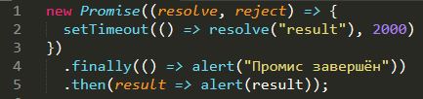
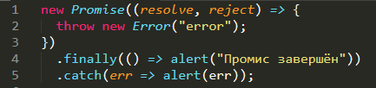
Промис (Promise)
Результат передается через finally к then:
Ошибка из промиса проходит через finally к catch:

Slide 15
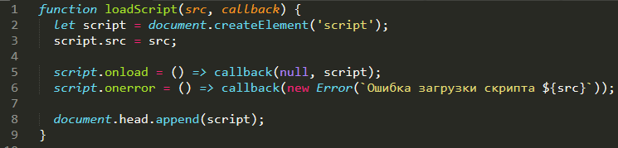
Промис (Promise)
Функция loadScript для загрузки скрипта:

Slide 16
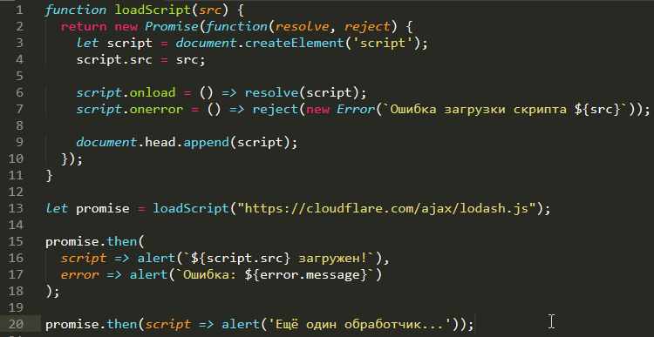
Промис (Promise)
Реализация loadScript, используя Promise:

Slide 17
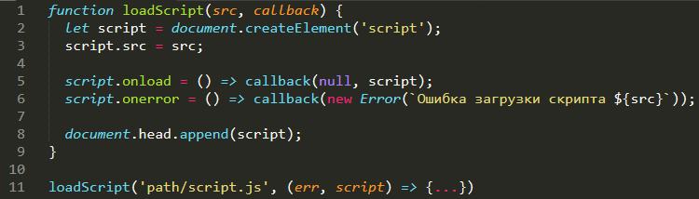
Промисификация
Функция loadScript(src, callback):

Slide 18
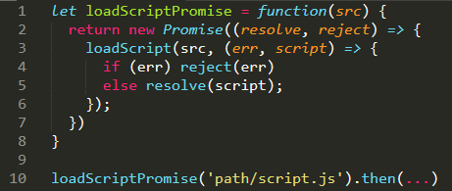
Промисификация
Функция loadScriptPromise(src) принимает только src (не callback) и возвращает промис:

Slide 19
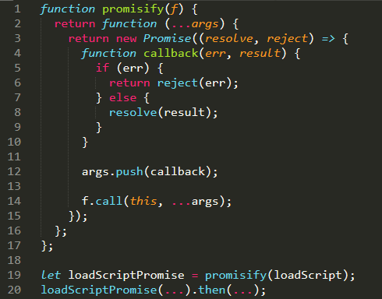
Промисификация
Функция promisify(f) она принимает функцию для промисификации f и возвращает функцию-обёртку:

Slide 20
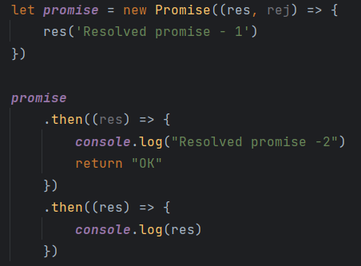


Slide 21
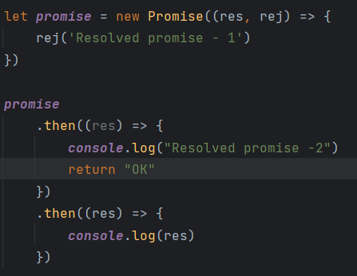


Slide 22
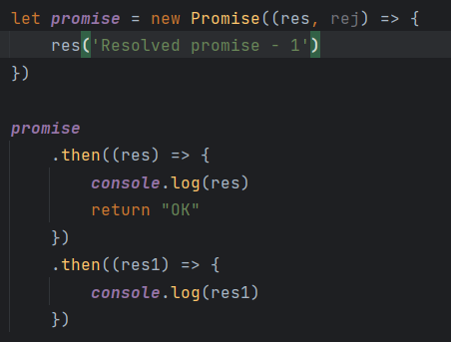


Slide 23
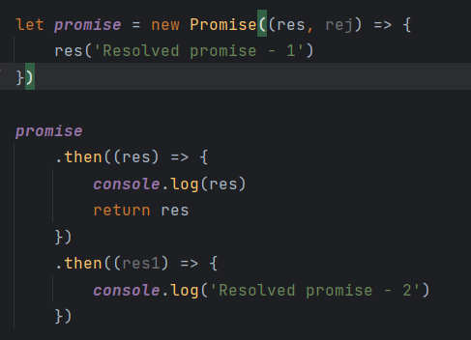


Slide 24
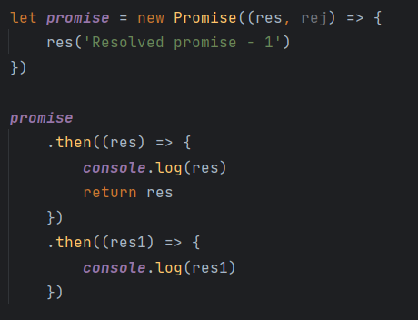


Slide 25
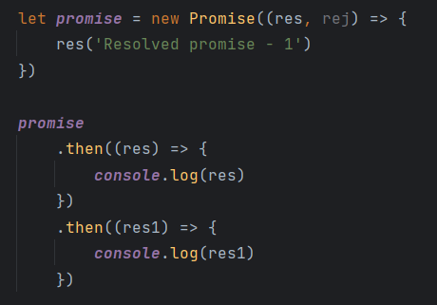


Slide 26
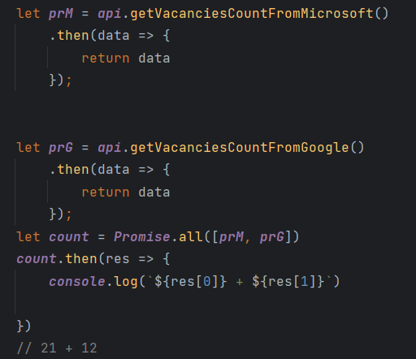

Slide 27
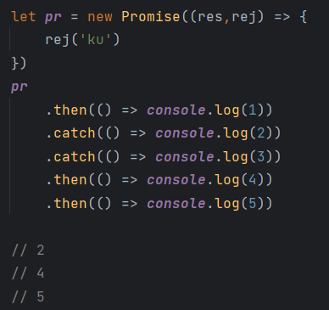

Slide 28

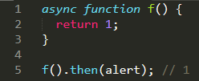
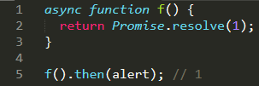
Async/await. Асинхронные функции
Ключевое слов async ставится перед функцией, вот так:
Функция возвращает выполненный промис с результатом 1:
Можно явно вернуть промис:

Slide 29
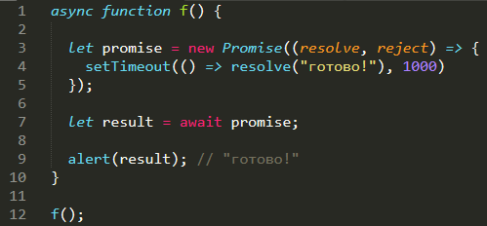
Async/await. Await
Синтаксис:
Промис успешно выполнится через 1 секунду:

Slide 30

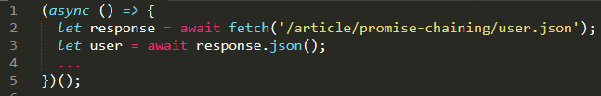
Async/await. Await
await нельзя использовать в обычных функциях:
await нельзя использовать на верхнем уровне вложенности:
Можно обернуть этот код в анонимную async–функцию, тогда всё заработает:

Slide 31
